Slide 1
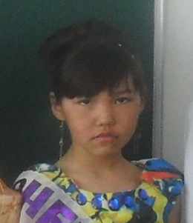

Республиканский интернет-конкурс
«Мой любимый автор»
«Писатели родного края»
Акмолинская область, Астраханский район, село Джамбул
ГУ «Джамбульская средняя школа»
Жунусова Айым.,12 лет, сот.тел.: 87055402181
ФИО руководителя: Ахметова Шахаризада Аскаровна

Slide 2
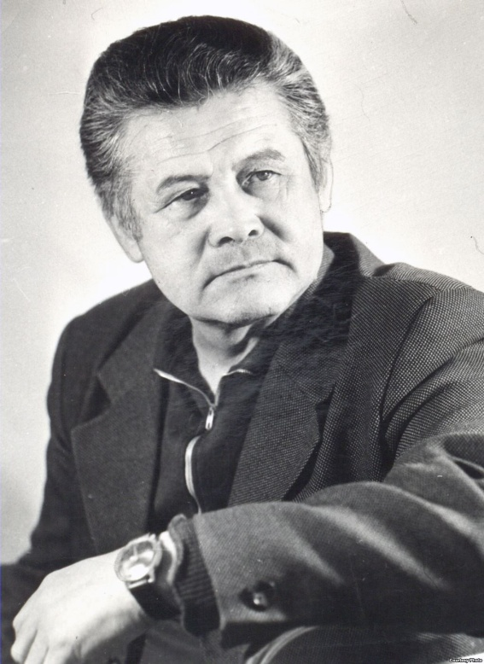

Бердибек
Ыдырысович Сокпакбаев
«То, что пережито в детстве, не забывается никогда. Впечатления не скудеют, не охладевают. Они теплятся, как жар под слоем золы. Следует сдуть этот слой и вспыхивает огонь!..».

Slide 3

Краткие данные о писателе
Советский писатель
Писатель Казахстана, детский писатель, автор многочисленных произведений.
Родился: 15 октября 1924 г., село Костобе, Райымбекский район, Алматинская область
Умер: 1991 г. (67 лет), Алматы
В браке с: Бибигуль Конисбаева
Дети: Мухтар, Альнур, Самал.

Slide 4
Биография
Семья, где рос Бердибек, была очень бедной. Своё детство он очень красочно описал в повести «Бала шаққа саяхат» («Путешествие в детство») (1960). В 8 лет Бердибек лишился матери, это стало его постоянной болью до конца жизни. Любовь к знаниям привил мальчику его старший брат Сатылган, впоследствии погибший на войне. Мальчику пришлось много испытать и пережить: и тяжелый труд, и голод. Тем не менее, он рос очень любознательным и способным ребёнком.
После школы прошел службу в армии. Затем — учёба в Алма-Ате в Казахском педагогическом институте имени Абая, позднее Сокпакбаев окончил Высшие литературные курсы в Москве. Работал учителем в школах родного района.

Slide 5


Писательская деятельность
Писательскую деятельность Бердибек Сокпакбаев начал со сборника стихов.
Он вышел в 1950 году и сразу нашел своих читателей.
Следующая книга писателя — повесть «Чемпион» была выпущена в 1951 г.

Slide 6

Повесть «Меня зовут Кожа»
Самую большую известность Сокпакбаеву принесла повесть «Менің атым Қожа» («Меня зовут Кожа»). Она вышла в издательстве «Детская литература», а затем уже с русского языка была переведена на многие языки и издана за рубежом: во Франции, Польше, Чехословакии, Болгарии.
Книги Б.Сокпакбаева удостоены заслуженных премий. По его произведениям «Меня зовут Кожа» и «Путешествия в детство» снимаются одноименные фильмы.

Slide 7

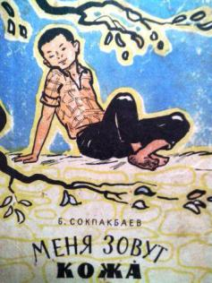
Повесть
«Меня зовут Кожа»

Slide 8
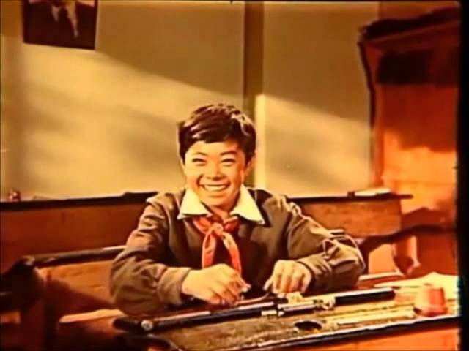
Кадры из кинофильма
«Меня зовут Кожа»

Slide 9
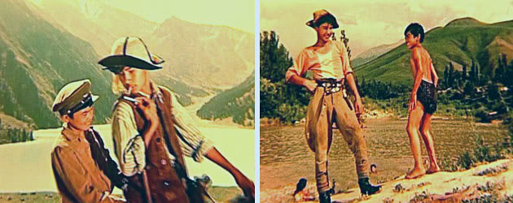
Фильм «Меня зовут Кожа» удостоился премии на Международном кинофестивале детских и юношеских фильмов в Каннах (Франция) в 1967 г.

Slide 10
Б.Сокпакбаев много занимался журналистикой, работал в редакциях газет и журналов «Қазақ әдебиетi», «Балдырған». Работал на киностудии. Его всегда волновали сложные проблемы детского воспитания.
Книги Бердибека Сокпакбаева во многом автобиографичны.
Сокпакбаев являлся Членом Союза писателей Казахстана. Работал консультантом по детской литературе.

Slide 11

Бала шаққа саяхат (Путешествие в детство).
Повесть
(1960)

Slide 12

Өлгендер қайтып келмейді
(Мертвые не возвращаются). Роман
(1963 — 1 том, 1974 — 2 том)

Slide 13


Аяжан.
Повесть

Slide 14


Жекпе жек (Поединок). Повесть

Slide 15


Алтын қалам. Повесть
Ақ жал (Белая грива). Рассказы
Я ещё вернусь.
Повести и рассказы
Старик и мальчик. Рассказы
Қайдасың, Гауһар?
(Где же ты, Гаухар?) Повесть (1966)

Slide 16

Спасибо
За внимание!

